Slide 1



命中注定?
指導老師: 簡智璁
組員: 徐尉庭
組員: 郭欣瓚
組員: 林伯樵

Slide 2



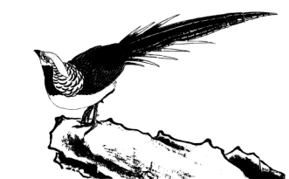
目錄
一
前言(製作動機 & 目標)
二
六
實際操作頁面
系統架構圖
三
系統流程
七
問題解決
四
主要軟體表
八
待改進項目
五
功能區塊說明

Slide 3
前言
一
製作動機:
製作八字五行屬性匹配公司五行屬性系統的動機是為了幫助使用者更好地了解自身的五行屬性，以便在工作中更好地發揮自己的特長。在現代企業中，員工是企業最重要的資產，他們的能力和素質直接影響著企業的發展。因此，我們認為應該提供一個工具，讓使用者可以更好地了解自己的五行屬性，從而更好地發揮自己的能力，實現自我價值的最大化。
二
目標:
我們的目標是打造一個完整的八字五行屬性匹配使用者五行屬性系統，該系統可以自動分析使用者的五行屬性，幫助使用者更好地適應工作環境，提高工作效率和表現。通過這個系統，使用者可以更好地了解自己的優勢和弱點，從而在工作中更好地發揮自己的特長，提高工作滿意度和自我價值感，並提供相應企業的質量優劣，提升對企業的安全感 。
總之，我們希望通過這個系統，讓使用者更好地了解自身的五行屬性，從而更好地發揮自己的能力，實現自我價值的最大化，同時也為企業的發展注入新的活力和動力。

Slide 4

系統架構
Template
主頁
操作
規則
限定
使用者
登入
使用者
註冊
填基本
資料
修改密碼
及資料
顯示公司
資訊
顯示算命
資訊
信箱
驗證
View
存使用者
資料
取生辰並
傳至網站
擷取並存
喜用神
擷取公司
資料
擷取算命
網站資訊
比對
喜用神
存取公司
相關資料
擷取公司
ROE
ROE
預測
Model
串聯程式及
模組
串聯程式及
網頁資訊
串聯資料庫及
網頁資訊
環境
設定
Firebase data base
Network
劍靈命理網
財報狗
Goodinfo!台灣股市資訊網

Slide 5
系統流程
使用者
限
年
滿
六
個
月
I
54
歲
使
用
非
區
間
範
圍
可
能
查
無
資
料
N
主流程
同意規則
結束
資料傳輸流程
Y
N
N
Y
填基本
資料
是否已註冊
註冊
信箱驗證
Y
登入
修改基本資料
或密碼
儲存
資料
主頁
查公司
查八字
顯示公司
結果
顯示八字
結果
資
料
庫
算命網站
出生年
月日時
登出

Slide 6
主要軟體表
一
Python:
撰寫爬蟲、判斷及存取、預測模型...等程式。
二
Visual Studio Code: 系統架設及環境設定。
三
Github: 聯合開發溝通及記錄程式開發歷程。
四
Firebase: 雲端資料庫,使用者註冊及驗證。
五
Heroku: 系統發佈。
六
ChatGPT:
輔助檢查人為錯誤、debug 、加速開發...等。

Slide 7
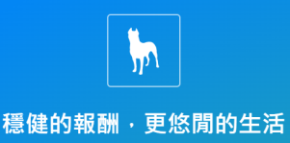
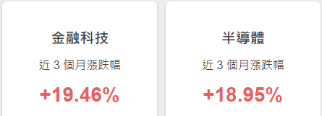
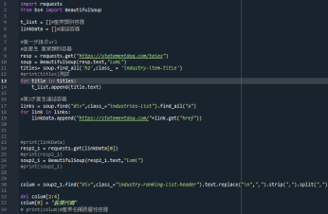
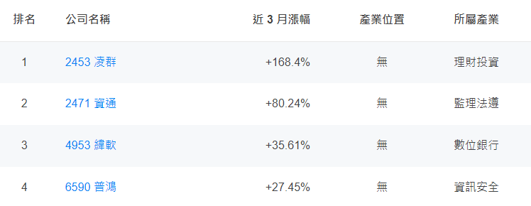
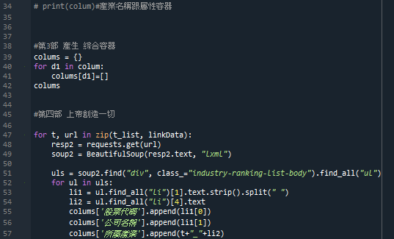
功能區塊說明
一
財報狗資料擷取:
1
程式碼:
2
資料擷取:
產業別: 金融科技、半導體...等。
所屬產業: 理財投資、資訊安全...等。
股票代號: 2435、6590...等。
公司簡稱: 凌群、普鴻...等。
a
使用靜態網頁抓取方式, 擷取產業別、所屬產業、股票代號及公司簡稱.
靜態網頁爬蟲:
c
d
b

Slide 8

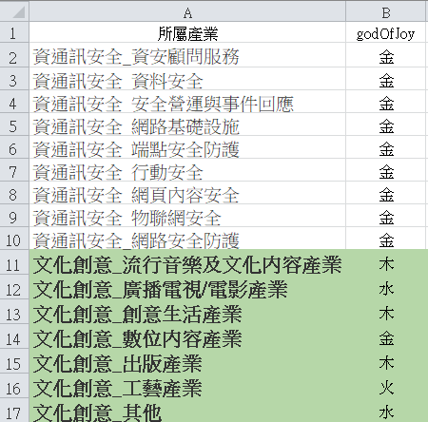

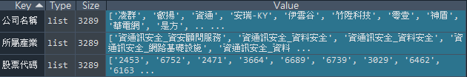
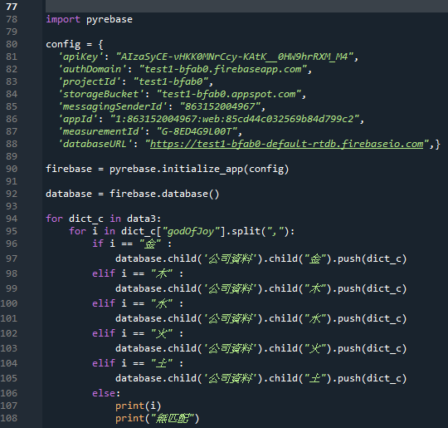
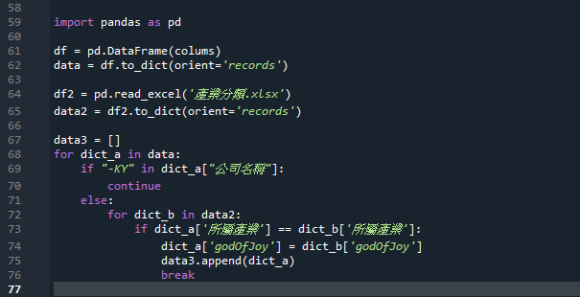
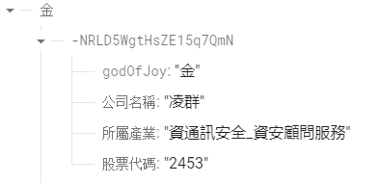
二
公司資料加上分類屬性上傳Firebase:
程式碼:
資料比對及上傳:
a: Excel 檔
1
2
使用pandas 開啟產業分類表(excel檔), 並配合財報狗資料依”產業別_所屬產業”做關聯鍵, 使各公司依屬性別分類上傳至Firebase 雲端資料庫。
產業別_所屬產業: 金融科技_理財投資...等。
屬性分類: 土、木、水、火、金。
資料格式: 股票代碼、產業別+所屬產業、
公司簡稱、屬性分類。
a: 爬蟲程式
上傳Firebase:
b
pandas :
c

Slide 9

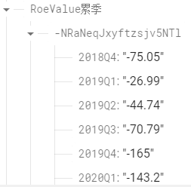
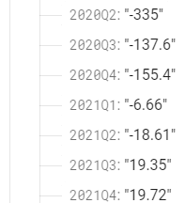
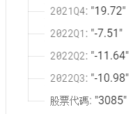
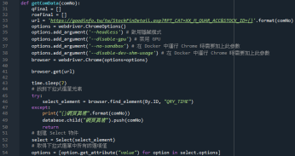
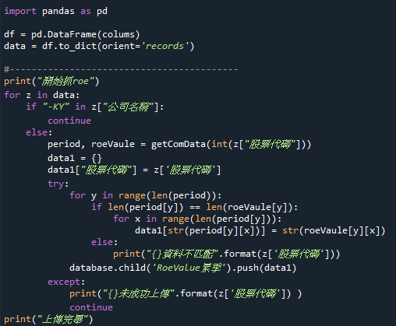
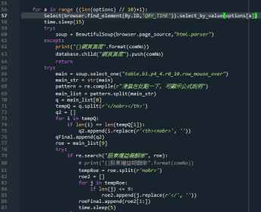
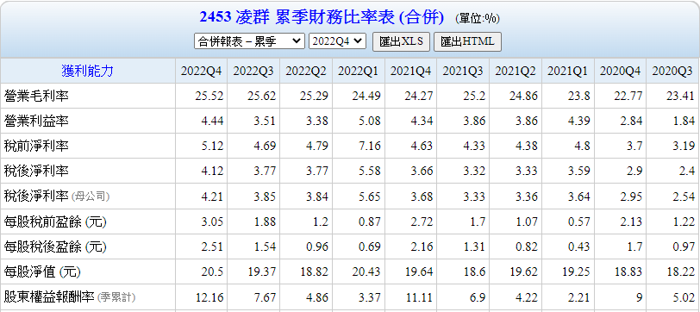
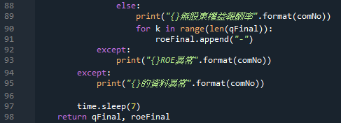
三
擷取Goodinfo公司ROE累季資料上傳Firebase:
1
程式碼:
2
資料擷取及上傳:
股票代號: 2453...等。
各季度: 2022Q4 、 2022Q3...等。
累季ROE值: 各季ROE值(%)。
Firebase:
使用動態網頁爬蟲並配合財報狗資料依”股票代號”做關聯鍵, 擷取公司累季ROE資料上傳並至Firebase 雲端資料庫。
a: 爬蟲程式
動態網頁爬蟲:
上傳Firebase:
a: Goodinfo
b
c: ROE(%)

Slide 10
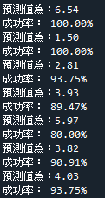
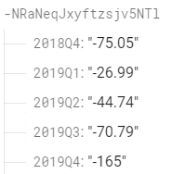
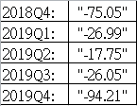
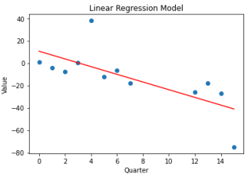
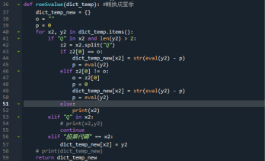
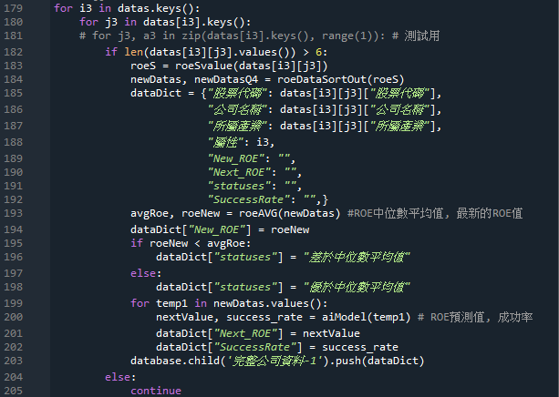
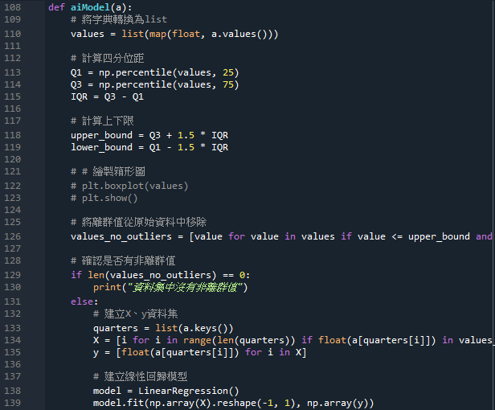
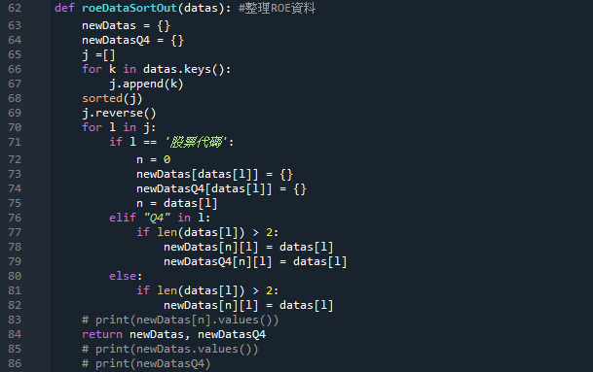
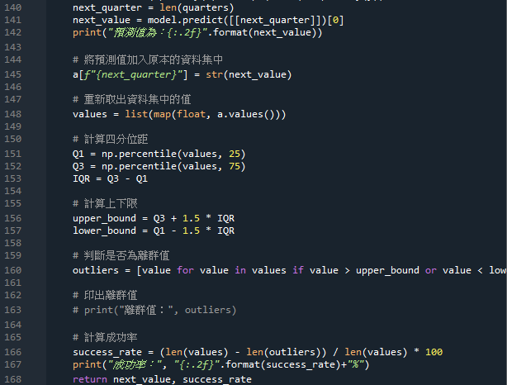
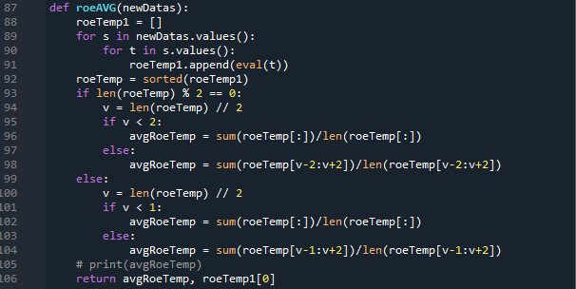
四
取Firebase ROE累季資料進行下季ROE預測:
b
1
程式碼:
2
ROE整理與預測:
取Firebase 雲端各股票代號的ROE資料進行轉單季資料後做離群值處理跟線性回歸訓練, 進而預測下一季的ROE。
ROE資料整理: 將累計資料轉換成單季。
使用線性回歸預測: 預測最新一季的ROE值。
測試模型成功率: 70~100%
b
c
ROE整理:
線性回歸:
a

Slide 11
五
取Firebase ROE累季資料進行下季ROE預測:
b
1
程式碼:
2
ROE整理與預測:
取Firebase 雲端各股票代號的ROE資料進行轉單季資料後做離群值處理跟線性回歸訓練, 進而預測下一季的ROE。
ROE資料整理: 將累計資料轉換成單季。
使用線性回歸預測: 預測最新一季的ROE值。
測試模型成功率: 70~100%
b
c
ROE整理:
線性回歸:
a

Slide 12
六
使用者透過Firebase註冊及信箱驗證:
1
程式碼:
2
比對及渲染:
依Firebase API設計,讓使用者執行註冊及信箱驗證等動作。
使用者註冊: 姓名、信箱...等。
信箱驗證: 驗證信寄送。
註冊:
信箱驗證:
a
b

Slide 13


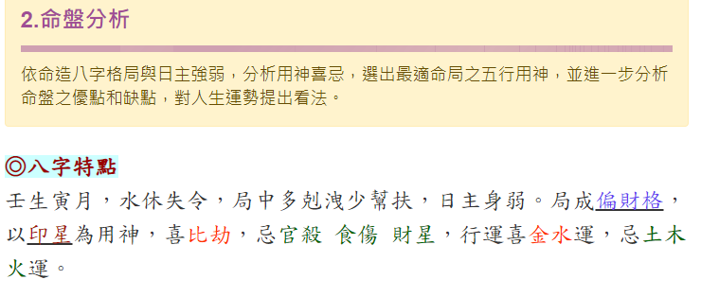
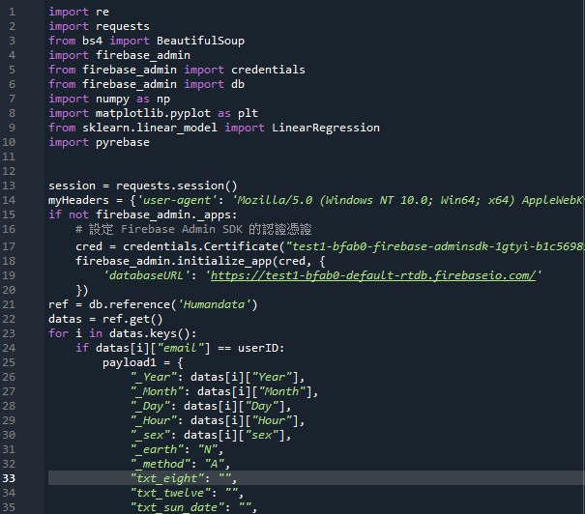
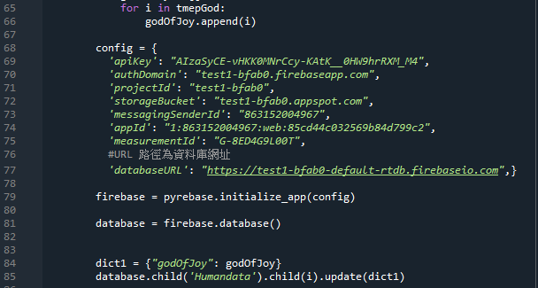
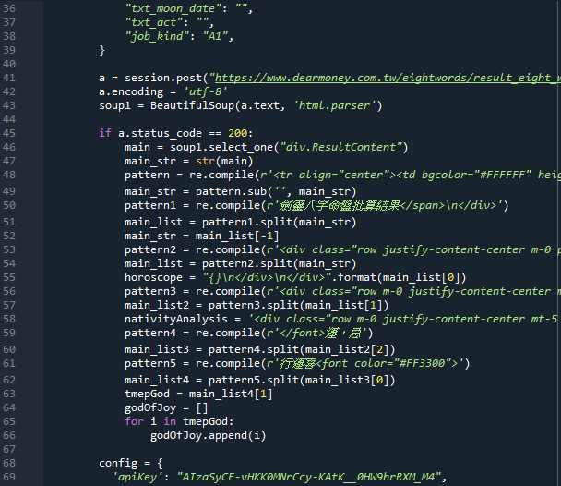
七
擷取劍靈命理網的喜用神上傳Firebase:
1
程式碼:
2
喜用神擷取及上傳:
依信箱為主鍵使用靜態網頁爬蟲並搭配使用者資料依”年/月/日/時/性別”, 匯入劍靈網並擷取喜用神資料後上傳並至Firebase 雲端資料庫。
生辰: 1969/3/3/11/M...等。
喜用神: [“水”,”金”]...等。
資料格式: 年、月、日、時、
性別、 喜用神。
a
靜態網頁爬蟲:
上傳Firebase:
c
b

Slide 14
八
使用者透過Firebase登入及修改密碼資料:
1
程式碼:
2
比對及渲染:
依Firebase API設計,讓使用者登入及修改密碼資料等動作。
使用者登入: 姓名、信箱...等。
資料修改: 密碼、 基本資料。
登入:
修改資料:
a
b

Slide 15
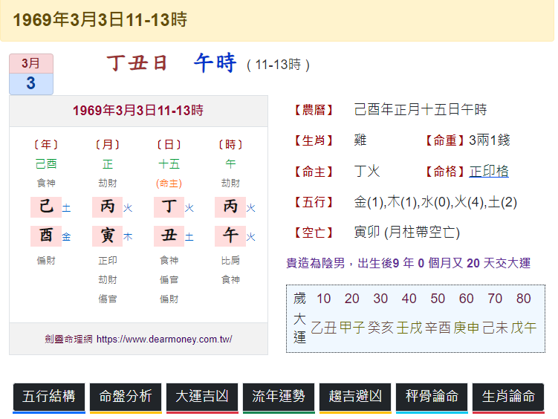
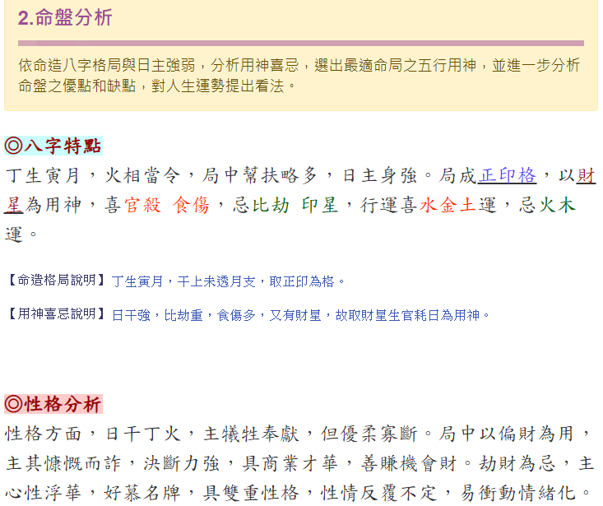
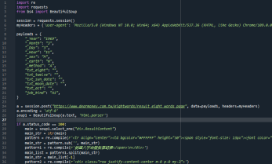
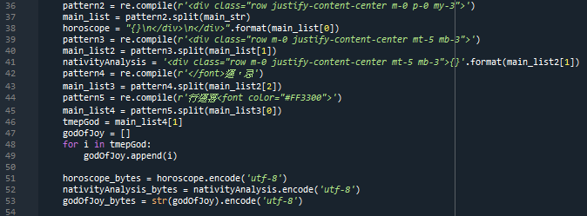
九
擷取劍靈命理網資料渲染網頁:
1
程式碼:
2
網版擷取及渲染:
依Firebase 雲端資料庫傳送使用者資料依”年/月/日/時/性別”, 靜態網頁爬蟲匯入劍靈網並擷取算命資料後渲染至網頁。
八字網版: 生辰八字、大運...等。
命盤分析網版: 含喜用神...等。
a
b
靜態網頁爬蟲:
渲染網頁:

Slide 16
十
透過喜用神帶出Firebase的公司資料:
1
程式碼:
2
比對及渲染:
依Firebase 雲端資料庫的使用者和公司資料依”喜用神”為關聯鍵, 及公司資料和ROE累季依”股票代號”為關聯鍵,匯入公司相關資料並渲染至網頁。
比對喜用神: [“水”,”金”, “土”]...等。
比對股票代號: 2453...等。
a
b
喜用神比對:
股票代號比對:

Slide 17
十一
使用者透過Firebase登出及確認規則:
1
程式碼:
2
比對及渲染:
依Firebase API設計,讓使用者登入及確認規則等動作。
使用者登出: 登出。
確認規則: 限年滿六個月-54歲使用,非區間範圍可能查無資料
登出:
確認規則:
a
b

Slide 18
實際操作頁面

Slide 19
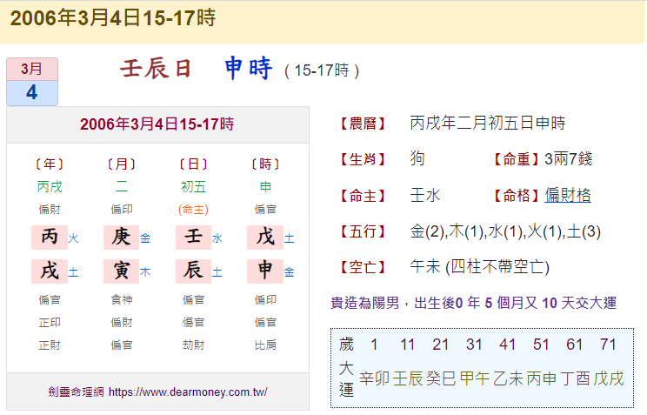
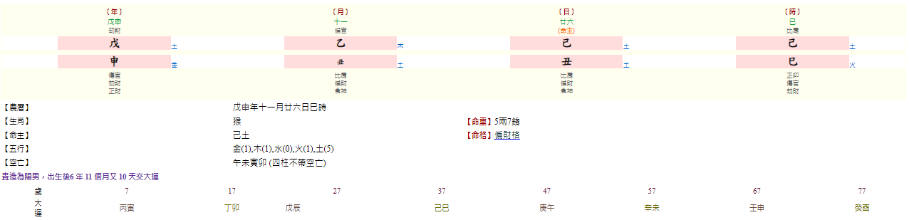
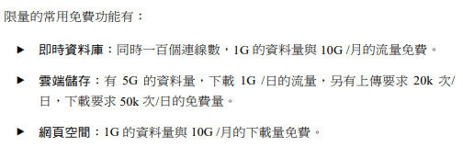
問題解決
Q: 抓取八字算命資料時, 由於資料項目眾多, 如果還要自己設版面,
再套用所有資料必須花費較多時間.
A: 直接將擷取網站資料含版面設計來渲染網頁.
1
Q: 擷取網站直接渲染, 但還需移除顯示相關參考網站的部分訊息,
在使用文字的replace的指令時無法將其消除.
A: 套用re模組的pattern = re.compile的正則表示方式來代表需取代
之內容, 再pattern.sub(‘’,main_str)讓空白將其取代.
2
2
Q: 原想是將擷取網站版面全存至firebase,再由firebase資料庫中讀
取, 但由於資料數量過多(超過firebase免費空間)且讀取效益太差.
A: 改以每次擷取使用者查詢時, 再將資料庫基本訊息, 送至算命網再
做擷取及渲染網頁.
3
Firebase規則:

Slide 20
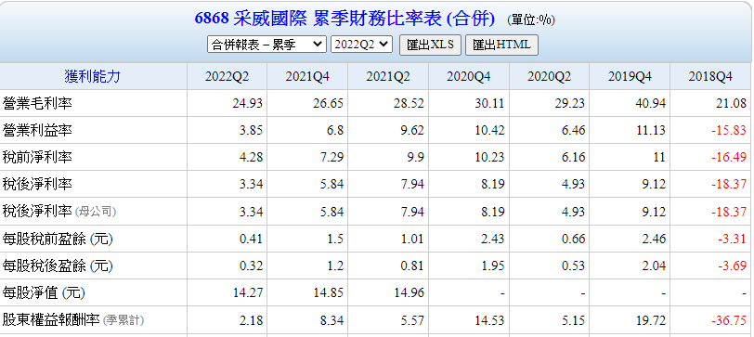
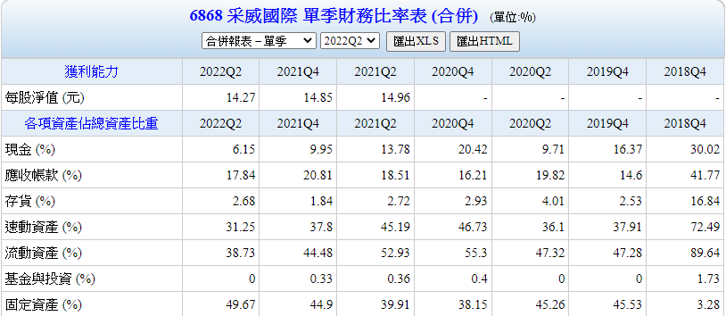
Q: 於Goodinfo 抓取ROE資料時發現有些公司的單季ROE資料不足.
如部分公司僅有Q2和Q4所以無單季ROE資料.
A: 套用re模組的pattern = re.compile的正則表示方式來代表需取代
之內容, 再pattern.sub(‘’,main_str)讓空白將其取代.
4
累季
單季
無股東權益報酬率

Slide 21
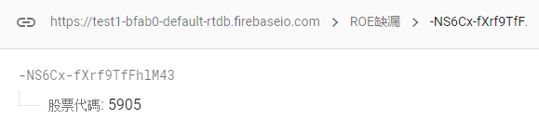
Q: 由於Goodinfo 抓取ROE資料時會被偵測大量下載問題,
導致無法順利抓取ROE.
A: 增加time.sleep()來使其速度降低, 並記錄網頁異常出現時,
記錄其股票代號. 減少重複抓取的時間.
5
ROE缺漏
Q: 由於資料為累季僅Q4資料, 所以數值變異過大導致AI模型訓練時
準確率及預測值失準.
A: 將ROE資料透過運算將其累季資料轉換成單季資料. 資料相對較
足的模型也就相對完整了.
6

Slide 22
待改進項目
一
查八字資料方面:
1
目前參考的網站資料僅能滿六個月及54歲的使用者使用, 雖然這符合工作人群, 但希望透過增加參考的網站, 能將此限制消除.
2
抓取八字算命資料時, 由於目前僅參考單一網站, 就屬性準確度會有些許爭議, 所以如果能在參考更多網站資料做交叉比對, 提供多元結果,可提升其準確度.
3
在2完成後, 還需增加與使用者互動功能, 將算命結果加以分塊, 讓使用者可反饋何種結果較符合自身, 也可以分享給親友點評, 透過反饋來了解參考網站的可信度.
4
由於使用者自己解讀其算命資料可能會有誤解之處, 所以應該找些算命老師配合, 增加付費會員服務, 讓使用者透過算命老師講解來解惑.
5
同樣透過4讓使用者也可以反饋算命老師的評分, 進而提升對算命老師的信任度. 也可讓使用者在挑選算命老師講解時有個依準.

Slide 23
二
公司資料方面:
1
目前僅有公司產業屬性, 但真的要再細分應該要再到職業類別的屬性, 才是比較符合使用者屬性的工作, 這可再搭配求職網站的資料再做細分.
2
當1的部分完成還可以再搭配各職業, 所需專業技能再加以推薦適合的學習課程, 例如: python 就可以再搭配聯成電腦課程表, 推薦給使用者.
3
在公司優劣評比上, 目前僅靠ROE值評斷相當不準確, 應該要再搭配更多財務報告上的各項數據給予相對的評分, 這樣對公司體質優劣評估也會較準確.
4
在1跟3的基礎上, 再將公司福利項目也納入, 更有利於使用者自己除了可瞭解公司體質, 也可以尋找優質福利的公司職務.
5
AI學習模型的挑選也將因為3的項目而需要有所調整, 預測各數據下季或下年度的數值, 再每季或每年更新資料庫, 讓模型能更貼近各企業的預測情況.

Slide 24
三
程式方面:
1
目前抓取ROE資料的網站, 限制條件太多, 需再尋找更適合的資料來源來修改, 這樣才會有利於未來更新資料庫的速度.
2
提醒機制跟防呆機制還需再有更多的函式及判斷式, 才能讓使用者在使用上能更便利也更加順利.
3
網頁設計的精美程度還需要再更多的修正, 目前多為原firebase所提供的版式為主, 在按鍵上也都還需更加優化.
4
查八字渲染的網頁需再全新排版及設計, 且爬蟲資料也需將個別資料個別存放以利新版面套用.
5
查公司的表單上, 應該再增加篩選, 排序及搜尋等功能, 讓使用者能更輕易找尋自己想要的公司資料可直接搜索到公司.
6
目前有部分股票代號的線性回歸預測結果是100%需在測試是否有過擬合問題, 如果有的話, 需要再修正模型測試.

Slide 25


簡報結束

